Slide 1
Рекомендации по по разработке и реализации
дополнительных профессиональных программ повышения квалификации на основе профессиональных дефицитов педагогов:
технология учебно-методического сопровождения непрерывного профессионального роста педагога

Slide 2
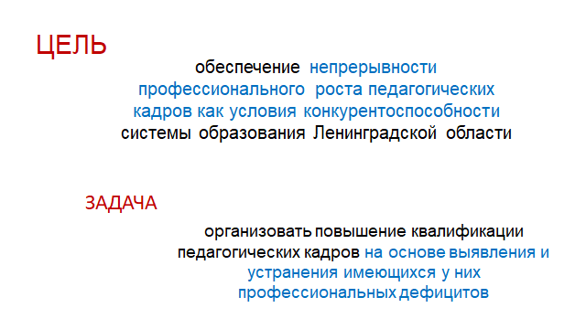

Slide 3
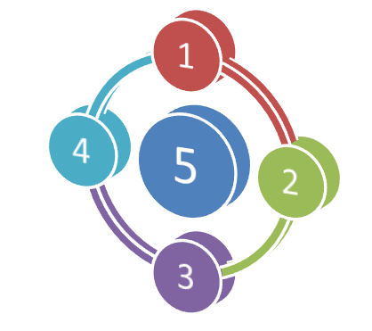
ТЕХНОЛОГИЯ учебно-методического сопровождения
непрерывного профессионального роста педагога
этапы

Slide 4
ТЕХНОЛОГИЯ учебно-методического сопровождения
непрерывного профессионального роста педагога
1 этап: планирование тематики дополнительных профессиональных программ
основания:
- приоритетные направления развития системы образования Ленинградской области;
- результаты диагностики профессиональных затруднений руководителей и педагогов образовательных организаций Ленинградской области;
- проект государственного задания ГАОУ ДПО «ЛОИРО» на следующий финансовый год.

Slide 5
ДИАГНОСТИКА профессиональных затруднений руководителей и педагогов образовательных организаций
результаты проверок образовательных организаций в рамках контрольно-надзорной деятельности (сайт Комитета ОиПО ЛО)
результаты мониторинговых исследований текущего года
ДОКУРСОВАЯ
диагностика:
источники информации
результаты ГИА (ОГЭ / ЕГЭ) текущего года
результаты ВПР текущего года
результаты изучения образовательных запросов через ММС / РМО
видеоматериалы профессиональных конкурсов
результаты анкетирования слушаталей текущего года обучения

Slide 6
ТЕХНОЛОГИЯ учебно-методического сопровождения
непрерывного профессионального роста педагога
2 этап: проектирование дополнительных профессиональных программ
основания:
- целевые показатели региональных программ (проектов);
- требования нормативных документов;
- результаты диагностики профессиональных затруднений руководителей и педагогов образовательных организаций Ленинградской области.
приоритеты:
- адресность;
- практикоориентированность;
- модульность построения;
- проблемность структурирования содержания;
- междисциплинарность.

Slide 7
ДИАГНОСТИКА профессиональных затруднений руководителей и педагогов образовательных организаций
МОДЕЛЬ дифференциации ДПП
внешняя | комбинированная | внутренняя
докурсовая диагностика анкетирование при электронной регистрации на обучение (через Google-форму план-расписания учебно-методической деятельности)
 | диагностика в период курсового обучения диагностика на «входе» (уточняющая диагностика) → диагностические модули в структуре ДПП

Slide 8
ТЕХНОЛОГИЯ учебно-методического сопровождения
непрерывного профессионального роста педагога
3 этап: реализация дополнительных профессиональных программ
формы обучения:
очная дистанционная смешанная
диагностика:
на “входе” → текущая → на “выходе”
занятия на базе:
- ЛОИРО; стажировочных площадок; ВУЗов СПб; музеев и т.д.
дистанционная поддержка:
- блоги и сайты учебных групп и др.

Slide 9
ТЕХНОЛОГИЯ учебно-методического сопровождения
непрерывного профессионального роста педагога
3 этап: реализация дополнительных профессиональных программ
технологии:
- дифференцированного обучения;
- межкафедральных учебных занятий;
- педагогических мастерских;
- сценарного проектирования;
- дополненной реальности;
- образовательных квестов и квестинаров;
- виртуальных стажировок и др.
“горизонтальное” обучение:
- мастер-классы; методические семинары; открытые занятия (уроки и т.д.) и др.

Slide 10
ТЕХНОЛОГИЯ учебно-методического сопровождения
непрерывного профессионального роста педагога
4 этап: межкурсовое сопровождение
формы сопровождения:
- адресная методическая помощь;
- семинары;
- вебинары;
- консультации;
- методическая поддержка и др.
режим:
- online / offline.
дистанционная поддержка:
- сайт Института / страницы кафедр;
- региональный образовательный портал “ХОР”;
- блоги учителей предметников и др.

Slide 11
ТЕХНОЛОГИЯ учебно-методического сопровождения
непрерывного профессионального роста педагога
5 этап: оценка качества учебно-методического сопровождения
качество программно-методического обеспечения:
экспертиза дополнительных профессиональных программ:
- внутренняя (общепедагогическая, техническая);
- внешняя (региональный и межрегиональный уровни).
качество образовательного процесса:
результаты текущей диагностики
контрольные посещения и анализ занятий
анкетирование слушателей по итогам занятия
качество результатов:
результаты диагностик на “выходе”
результаты итоговой аттестации
итоговое анкетирование слушателей и др.

